Slide 1
Understanding TNB Charges
了解国家能源的收费
01 Dec 2021
The Following Trademarks Used Herein Are Owned By The Mcdonald's Corporation (USA) And Its Affiliates: Mcdonald's, Golden Arches, Golden Arches Logo, Big Mac.
Notwithstanding The Provisions Of Sections 106 And 106a, The Fair Use Of A Copyrighted Work, Including Such Use By Reproduction In Copies Or Phonorecords Or By Any Other Means Specified By That Section, For Purposes Such As Criticism, Comment, News Reporting, Teaching (Including Multiple Copies For Classroom Use), Scholarship, Or Research, Is Not An Infringement Of Copyright
© 2015-2021 Ibright Great Resources Sdn Bhd
All Rights Reserved

Slide 2
Purpose
目的
Applicable for Commercial Tariff (Tariff C) and Industrial Tariff (Tariff E)
适用于商业关税 C (Tariff C) 和工业关税 E (Tariff E)
An illustration of how electricity is billed by TNB
国能如何计费的图解说明
  Peak and off-peak use 高峰和非高峰的使用
  Energy 能源
  Demand, Maximum Demand 需求与最大需求量

Slide 3
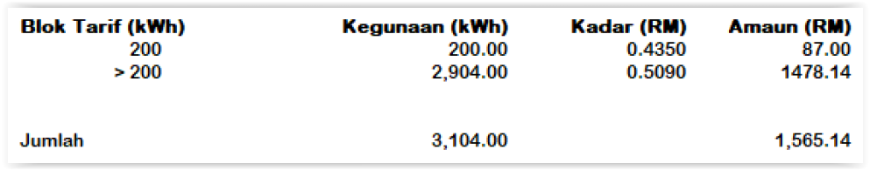
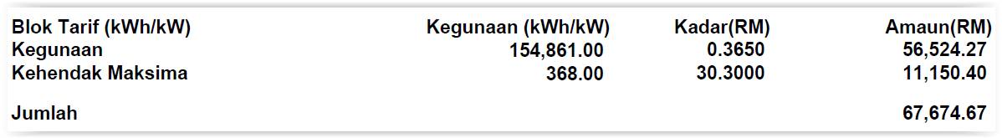
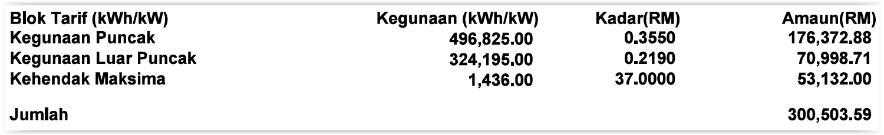
Sample bills
供电单例子
Tariff B
Tariff C1
Tariff E2

Slide 4
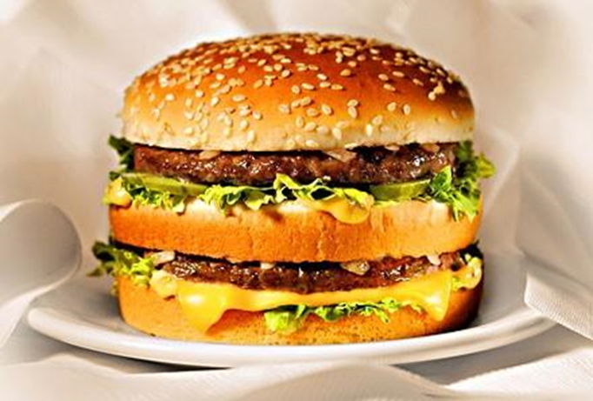
Big Mac 巨无霸
Each Big Mac has 538kcal (calories) as ENERGY
  每个巨无霸的热量是538千卡路里
Let's assume this is equivalent to 1kWh of ENERGY
  我们假设这等于1000瓦时的能源
In fact, 538kcal is equivalent to 0.625kWh
  其实，538千卡就等于0.625千瓦时

Slide 5



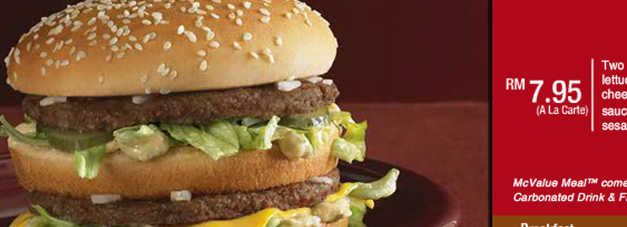
kWh
千瓦时
Pay for the amount of energy used
支付已使用过的能源金额
Reading on Meter:
仪表读数
2454834 - 2439368 = 15466
Pay for your BIG MAC
为你你的巨无霸付费
Imagine: RM 7.95 for 538kcal of energy
把RM 7.95 想象成538(卡)能量的费用

Slide 6
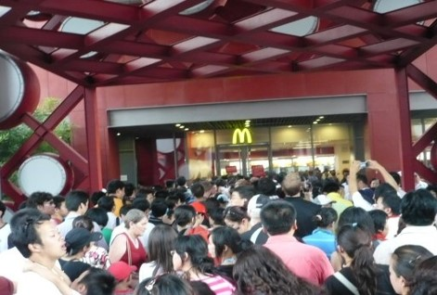
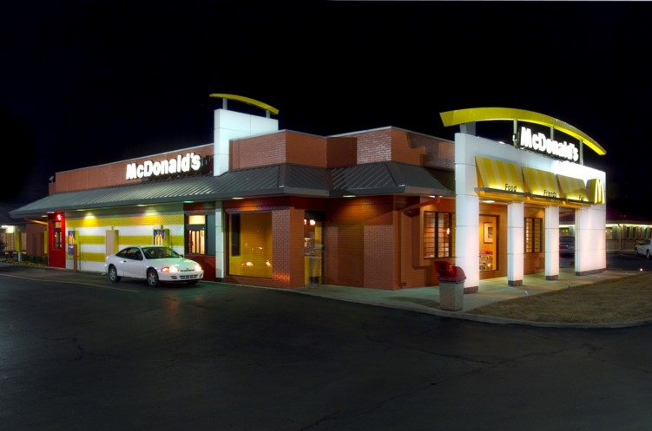
Peak and off peak
高峰与非高峰时段
PEAK 高峰时段
OFF-PEAK 非高峰时段

Slide 7

Peak and off peak
高峰与非高峰时段
Peak hours: 高峰时段
0800hrs till 2200hrs 早上8点至晚上10点
Off-Peak hours: 非高峰时段
2200 hrs till 0000 hrs 晚上10点至凌晨12点
0000 hrs till 0800 hrs 凌晨12点至早上8点

Slide 8
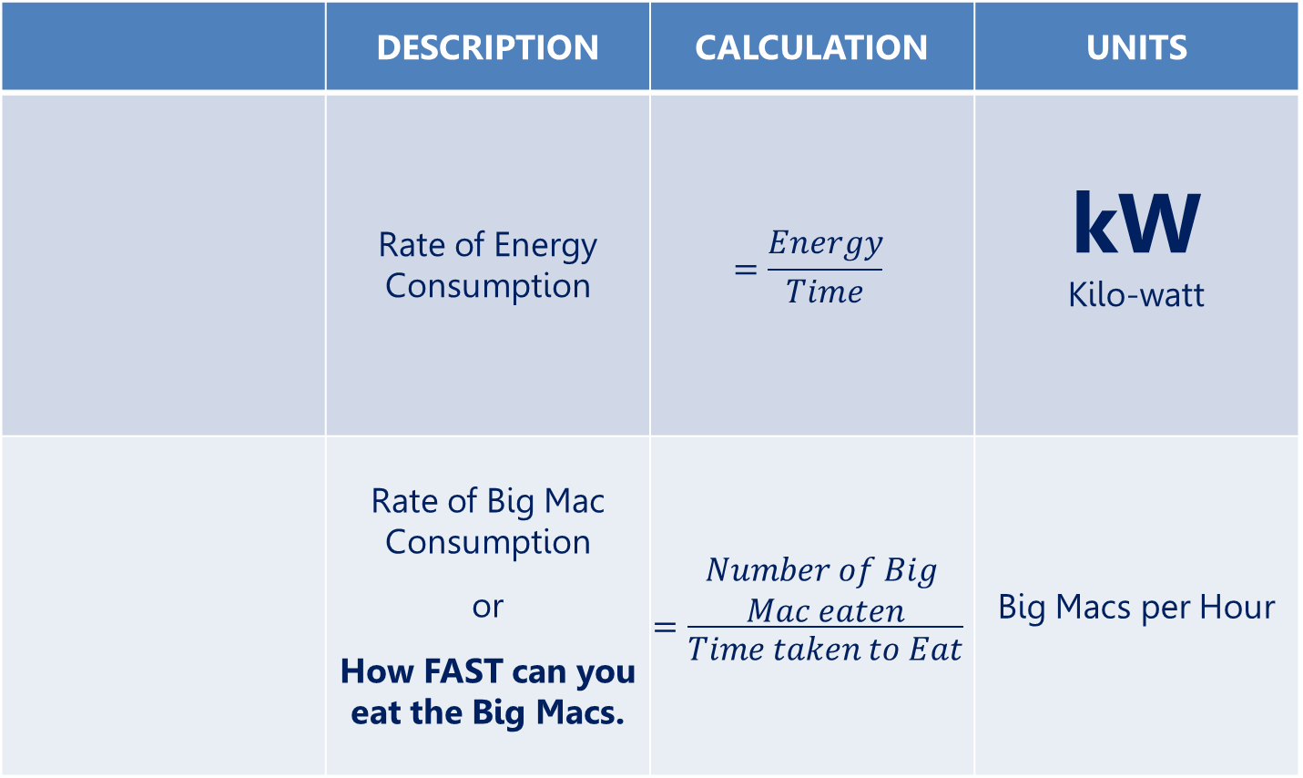
Power
功率
描述
计算公式
单位
能源
能源的消耗率
时间
千瓦
巨无霸的消耗率
吃巨无霸的数量
或
每小时能吃几个巨无霸
吃巨无霸的时间
你能以多快的速度吃掉巨无霸

Slide 9
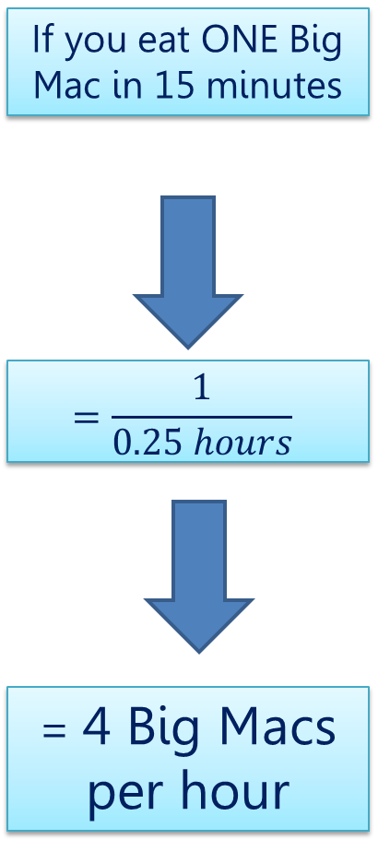
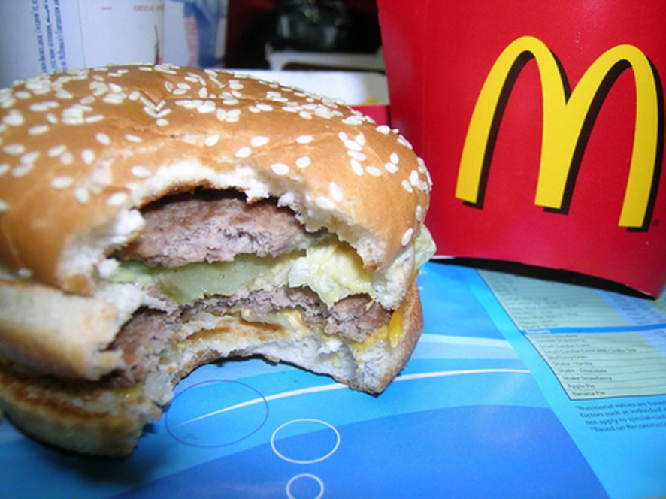
Power
能源
若你在15分钟内
能吃下一个巨无霸
＝1/15分钟
＝一个钟头能吃4个巨无霸

Slide 10
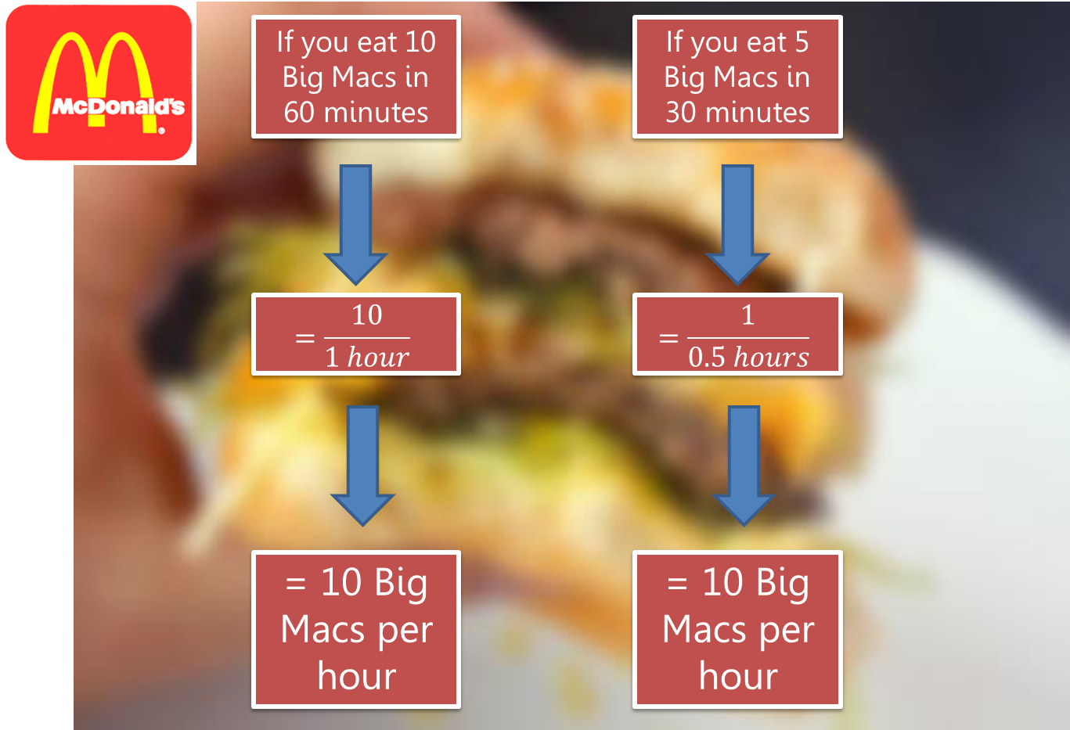
Power: More Example
能源：例子
60分钟吃下10个巨无霸
30分钟吃下5个巨无霸
＝10/一小时
＝1/半小时
＝每小时能吃
10个巨无霸
＝每小时能吃
10个巨无霸

Slide 11

Demand
需求量
Number of Big Macs you eat calculated based on a fixed 30-minute intervals
你所能吃的巨无霸量是以每三十分钟来计算
Unit: Big Mac per hour
计算单位：一个钟头能吃几个巨无霸
Demand is ONLY calculated during Peak Hours
需求量计算只限于高峰时段
Power 能源
Amount of Energy consumed in fixed 30-minute intervals
每三十分钟所消耗的能量
Units: kW (which is kWh per hour) 计算单位：千瓦时

Slide 12

Demand
需求量加费
Time (fixed 30 mins period) 时间 （三十分钟间隔） | Number of Big Macs consumed 巨无霸的食用量 | Demand, Big Macs per hour 巨无霸每个钟头的需求量
0800 till 0830 hrs 早上八点至八点半 | 20 | 40
…
2130 till 2200 hrs 晚上九点半至十点 | 15 | 30
Time (fixed 30 mins period) 时间 （三十分钟间隔） | Number of kWh (energy) consumed 千瓦时的消耗量 | Demand, kW (kWh per hour) 每小时的需求量，千瓦时
0800 till 0830 hrs 早上八点至八点半 | 20 | 40
…
2130 till 2200 hrs 晚上九点半至十点 | 15 | 30

Slide 13
The Maximum Demand
The Maximum Demand
最高需求量(MD)
Day 日期 | Time 时段 | Demand 需求
01 Jan 2017 1日1月2017年 | 0800 – 0830 hrs 早上八点至八点半 0830 – 0900 hrs 早上八点半至九点 … 2130 – 2200 hrs 晚上九点半至十点 | 50kW 60kW … 45kW
…
31 Jan 2017 31日1月2017 年 | 0800 – 0830 hrs 早上八点至八点半 0830 – 0900 hrs 早上八点半至九点 … 2130 – 2200 hrs 晚上九点半至十点 | 51kW 80kW … 30kW
The highest demand recorded by TNB for the month
TNB在一个月内纪录下最高的需求量

Slide 14
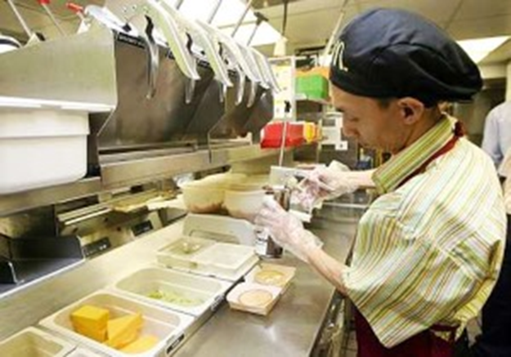
Why Maximum Demand
为什么施行“最高用量需求量加费” （MD）
Imagine:
Once a month, you order 1000 Big Macs per hour.
At other times, you order 500 Big Macs per hour.
  假设：
  一个月内会有一次，你每小时会预订1000个巨无霸。
  其余的时间，你每小时预订了500个巨无霸。
Results:
Typically, there will be over & wasted
capacity. (Staff, kitchen size, stock)
  结果：
  通常，这会导致多余的资源浪费，
  例如人力资源、建设了过大的厨房和存货过多。

Slide 15
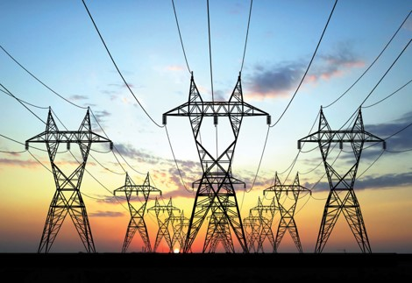
Why Maximum Demand
为什么施行“最高用量需求量加费” （MD）
Imagine:
Once a month, you use 6,400kW
At other times, you use 5,300kW
假设：
你在半小时内使用6400千瓦。
其余的时间，你使用了5300千瓦。
Results:
Typically, there will be over & wasted
capacity. (Cables, transformers,
generators)
结果：
通常，这会导致容量过剩和浪费资源的情况发生。
例如：（电缆、变压器、发电机）

Slide 16

Peak and Off-peak
高峰与非高峰时段
 | DESCRIPTION 说明
 | Charge more when you use energy during peak hours 在高峰时段使用电源，收费较高。

Slide 17
Tariff C
供电价目表C
Tariff 收费 | DESCRIPTION 说明 | CALCULATION 费用计算
C1 | Same charge for peak and off-peak energy usage 高峰与非高峰时段的能量收费相同 Cheaper MD Charge 较低的MD收费 | Energy for Peak-hours : RM 0.365 per kWh Energy for Off-Peak : RM 0.365 per kWh Maximum Demand : RM 30.30 per kW 高峰时段收费 ：每千瓦时，RM0.365 非高峰时段收费 ：每千瓦时，RM0.365 MD收费 ：每千瓦时，RM30.30
C2 | Cheaper off-peak energy charge 非高峰时段的能量收费较低 VERY expensive MD Charge 非常昂贵的MD收费 | Energy for Peak-hours : RM 0.365 per kWh Energy for Off-Peak : RM 0.224 per kWh Maximum Demand : RM 45.10 per kW 高峰时段收费 ：每千瓦时，RM0.365 非高峰时段收费 ：每千瓦时，RM0.224 MD收费 ：每千瓦时，RM45.10

Slide 18
Tariff E
供电价目表E
Tariff 收费 | DESCRIPTION说明 | CALCULATION 费用计算
E1 | Same charge for peak and off-peak energy usage 高峰与非高峰时段的能量收费相同 Cheaper MD Charge 较低的MD收费 | Energy for Peak-hours : RM 0.337 per kWh Energy for Off-Peak : RM 0.337 per kWh Maximum Demand : RM 29.60 per kW 高峰时段收费 ：每千瓦时，RM0.337 非高峰时段收费 ：每千瓦时，RM0.337 MD收费 ：每千瓦时，RM29.60
E2 | Cheaper off-peak energy charge 非高峰时段的能量收费较低 Expensive MD Charge 稍微昂贵的MD收费 | Energy for Peak-hours : RM 0.355 per kWh Energy for Off-Peak : RM 0.219 per kWh Maximum Demand : RM 37.00 per kW 高峰时段收费 ：每千瓦时，RM0.355 非高峰时段收费 ：每千瓦时，RM0.219 MD收费 ：每千瓦时，RM37.00

Slide 19
Tariff C & E
供电价目表C & E
Tariff 收费 | DESCRIPTION 说明
C1 or E1 | Good for those: Use a lot of energy during peak Use less during off-peak 有利于在高峰时段需要使用非常多电源而在非高峰时段使用量相对较少的用户。 Can apply for special discount: OPTR 20% discount for off-peak use 可以申请非高峰时段的特价 非高峰时段可享有20%折扣
C2 or E2 | Good for those: Using constant or almost constant amount of energy during peak and off-peak period 有利于在高峰与非高峰时段使用量几乎相同的用户。 No discount. 没有特别的折扣。 Way to save is to use more energy during off-peak. 在非高峰时段使用更多的电源，这可被视为节省能源的用法。

Slide 20
Power Factor
功率因数
Also called “PF” for short. 简称为“PF”。
Does not have unit, as it is a ‘ratio’. 无计算单位，这是个比率。
This is penalty. (If pf drop below 0.85) 若PF低于0.85，会遭罚款。
Big Mac Example: You order food but return some of it.
以巨无霸为例：你把订购了的食物部分退还。
 | DESCRIPTION 说明
 | You order (for example) 100 burgers, but you return 20 burgers. 举例：你买了100个汉堡，但退还了20个。
 | You take energy, but don’t use it. Instead, you return in to TNB.你预购的能量，你没使用它。反而把它退还给TNB了。 This is called “Reactive Energy”. 这被称为“无功电量”。 Units in kVArh 单位是 “千乏时”。

Slide 21
Energy: Active and Reactive
能源：有功与无功
 | Energy 有功能源 | Reactive Energy 无功能源
Description 说明 | You take the energy, you use it. 取了电源 而使用了它 Also known as “real energy” or “active energy”. 也被称为 “真正的能源” 或 “有功能源” | You take the energy, but you return it. 取了电源 而退还它 You take and return 50 times per second. 退还以每秒50倍计算
Units 单位 | kWh 千瓦时 | kVArh 千乏时
Equipment 设备 | Oven, heaters 烤炉，加热器 | Motors, fluorescent lamps (part of it used, part of it returned) 马达（发动机），荧光灯等 （一部分被使用，一部分被退还）

Slide 22
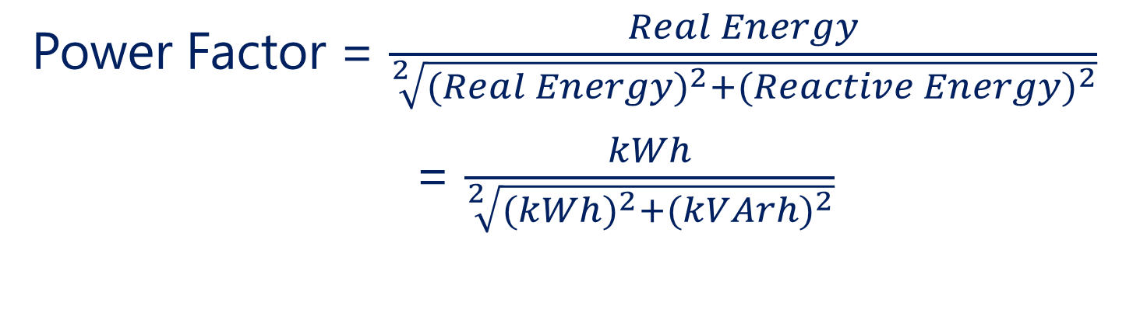
Power Factor
功率因数
Power Factor = $\frac{Real Energy}{\sqrt[2]{{{(Real Energy)}^{2}+(Reactive Energy)}^{2}}}$
= $\frac{kWh}{\sqrt[2]{{{(kWh)}^{2}+(kVArh)}^{2}}}$
 | DESCRIPTION 说明
 | You can only “return 52%” of your Big Mac before you get a penalty. 52% is based on weight 你只能退还52%的巨无霸，若超过这个指标，你将会被罚款。 52%是以重量计算。
 | Penalty only if PF is below 0.85 Use Capacitor Banks to keep PF high. 若PF低于0.85，你将会被罚款。 能使用电容器组来维持高PF。

Slide 23
Real Power, Reactive Power, Apparent Power
有功能源，无功能源，表观功率
 | Unit 单位 | Analogy 比喻
Real Power 有功能源 | kW 千瓦时 | The number of Big Macs you eat, per hour. 每小时所吃的巨无霸
Reactive Power 无功能源 | kVAr 千乏时 | The number of Big Macs you return, per hour 每小时所退还的巨无霸
Apparent Power 表观功率 | kVA 千伏安 | The number of Big Macs you order from the counter, per hour. This includes Big Macs that you will eat and return. 每小时所购买的巨无霸， 计算包括了所吃与退还的巨无霸。

Slide 24
Thank you
For more information, please contact:
TK – 013.300.2388
tk@ibright.com.my
To Learn More on Maximum Demand
Visit our website
Ibright.com.my
iBright Great Resources Sdn Bhd (944512-M)
12B Jalan Anggerik Vanilla Z/31Z, 40460 Shah Alam, Malaysia.
Email: admin@ibright.com.my
© 2021 Ibright Great Resources Sdn Bhd

